Slide 1
7주차 튜터링

Slide 2
01 반복문

Slide 3
목차
이번 주차 튜터링을 하기에 앞서
반복문이란?
for문
while문
do-while문

Slide 4
이번 주차 튜터링을 하기에 앞서
이번 주차 튜터링은 개념을 듣고 이해를 하는 것 보다는 본인이 직접 코딩을 해서 사용법을 익히는게 중요합니다.
개념 설명은 형식상으로만 빠르게 할 테니 사용법을 익히는 거에 포커스를 맞추어서 튜터링을 해주세요.

Slide 5
반복문이란?
반복문이란 프로그램 내에서 똑같은 명령을 일정 횟수만큼 반복하여 수행하도록 제어하는 명령문이다.
C언어에서 사용되는 반복문은 다음과 같다.
for
while
do-while

Slide 6
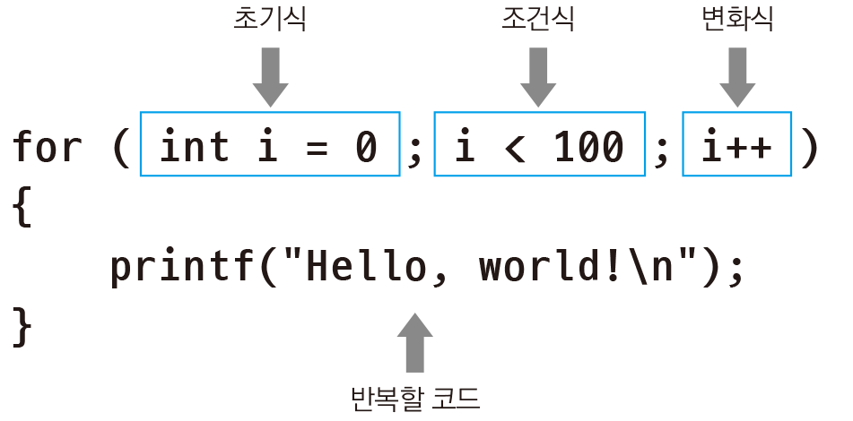
for문
for문은 반복횟수를 명확히 알고 있을 때 주로 사용한다.
for 문의 구성 요소는 다음과 같아.
초기식 : 어떤 값부터 시작할 것인가?
조건식 : 어떤 조건에 따라 반복할 것인가? (조건이 참인 동안 반복)
변화식(증감식) : 어떻게 변화시킬 것인가? (증가 혹은 감소)

Slide 7
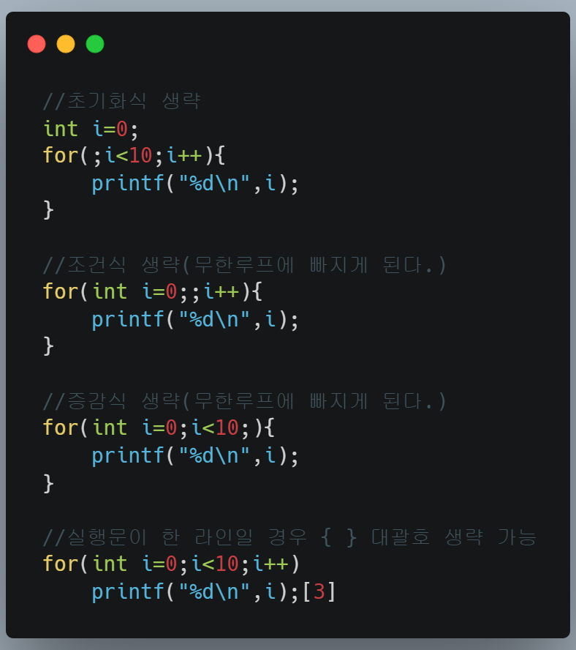
for문
for문은 상황에 따라 초기화식, 조건식, 증감식, 실행문의 블록 등의 여러가지 코드를 생략할 수도 있다.

Slide 8
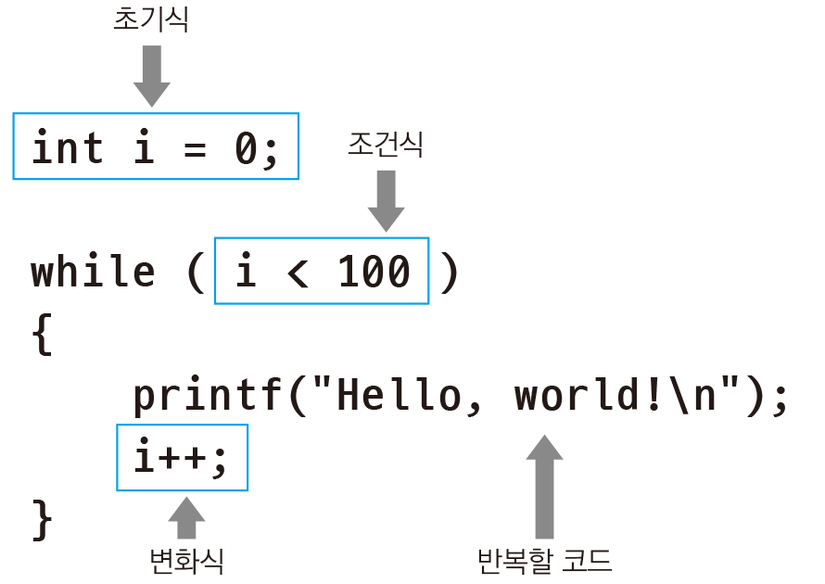
while문
while 문은 조건식이 true일 경우에 계속해서 반복하는 문법이다.
조건식에는 비교 또는 논리 연산식이 줄로 오는데 조건식이 false가 되면 반복을 멈추고 while 문을 종료한다.
while문은 for문과 마찬가지로 초기식, 조건식, 변화식이 있다.

Slide 9
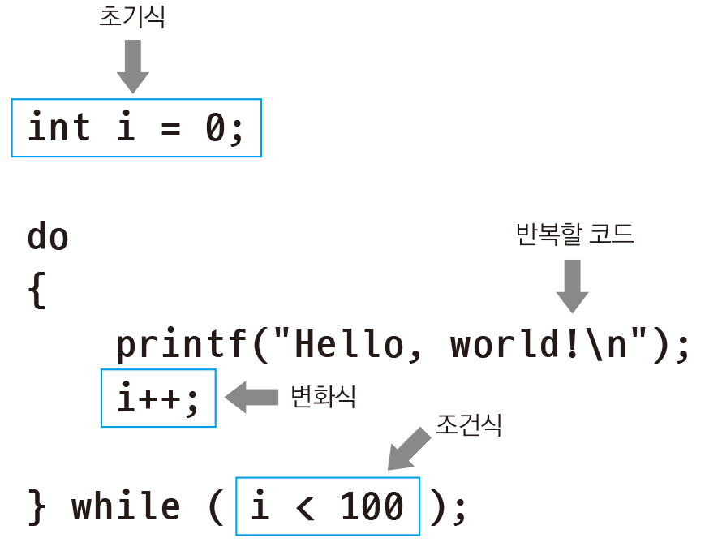
do-while문
do-while 문은 먼저 한 번 코드를 실행한 후 조건 확인 및 반복을 하는 반복문이다.

Slide 10
정리
for문 while문 do-while문

Slide 11
END

